Slide 1
Последовательное и параллельное соединение проводников.
Физика - удивительная вещь:
она интересна, даже если
в ней ничего не понимаешь.
(М. Аров)
Шарапова Ирина Викторовна
МОУ «Иловатская сош»

Slide 2
Цели урока:
Знать:
Что такое последовательное соединение проводников и его закономерности.
Что такое параллельное соединение проводников и его закономерности.
Уметь:
Вычислять силу тока, напряжение и сопротивление при различных соединениях.
Уметь применять полученные знания при решении задач.

Slide 3
Заполни кроссворд:
 |  |  |  |  | 1
 |  |  |  | 2
 |  |  | 3
 |  | 4
 | 5
6
 | 7
 |  | 8
 |  |  | 9
 |  |  |  | 10
 |  |  |  |  | 11

Slide 4
 | Последовательное соединение | Параллельное соединение
Схема
Сила тока
Напряже-ние
Сопротив-ление

Slide 5
Последовательное соединение
-
+
R₁
R₂
V
V

Slide 6
Если R₁ = R₂ = R₃ = … = R_{n}
R₁

Slide 7
Параллельное соединение
-
+
R₁
R₂
V

Slide 8
Если R₁ = R₂ = R₃ = … = R_{n}
R₁

Slide 9
 | Последовательное соединение | Параллельное соединение
Схема
Сила тока
Напряже-ние
Сопротив-ление
R₁
R₁
R₂
R₂

Slide 10
Преимущества и недостатки соединений
Пример последовательного соединения: гирлянда.
Пример параллельного соединения: потребители в жилых помещениях.
Преимущества и недостатки соединений:
Последовательное – защита цепей от перегрузок: при увеличении силы тока выходит из строя предохранитель, и цепь автоматически отключается. При выходе из строя одного из элементов соединения отключаются и остальные.
Параллельное – при выходе из строя одного из элементов соединения, остальные действуют. При включении элемента с меньшим возможным напряжением в цепь элемент перегорит.

Slide 13


Алгоритм решения задач.
Определить вид соединения.
Записать постоянную величину.
Применить закон Ома для участка цепи.

Slide 14
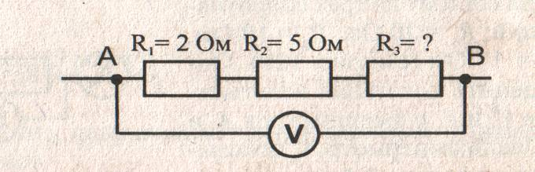
Задача №1
Общее сопротивление участка АВ цепи равно 10 Ом. Определите сопротивление третьего проводника. Какова сила тока в участке цепи АВ, если вольтметр показывает напряжение 5В?

Slide 15

Задача №2.
Резисторы с сопротивлением 2кОм и 8кОм соединены последовательно. На каком из них большее напряжение. Во сколько раз?

Slide 16
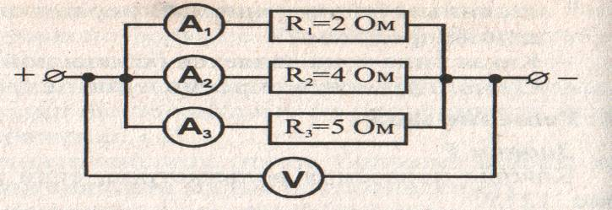
Задача №3.
Участок электрической цепи состоит из трёх параллельно соединённых сопротивлений: R1=2 Ом, R2=4 Ом, R3=5 Ом. Амперметр А1 показывает силу тока 20А. Определите показания вольтметра V и амперметров А2 и А3.

Slide 17
Цели урока:
Знаю:
Что такое последовательное соединение проводников и его закономерности.
Что такое параллельное соединение проводников и его закономерности.
Умею:
Вычислять силу тока, напряжение и сопротивление при различных соединениях.
Применять полученные знания при решении задач.

Slide 18
Домашнее задание:
§16-17, № 64, №72.

Slide 19


Выводы по уроку
:–) – те, кто считает, что хорошо понял тему
и поработал на уроке.
;–) – те, кто считает, что недостаточно хорошо понял тему, поработал на уроке.
:–( – те, кто считает, что ему еще много нужно работать над данной темой.

